Slide 1
UNIVERSIDAD AUTONOMA DEL ESTADO DE MEXICO
FACULTAD DE ODONTOLOGIA
AREA DE MEDICINA BUCAL
PLAN DE ESTUDIOS : CIRUJANO DENTISTA
UNIDAD DE APRENDIZAJE: PATOLOGIA BUCAL I
ANOMALIAS DENTARIAS DE TAMAÑO, FORMA Y NÚMERO
ELABORADO POR:
DR. EN E. MARILUZ DIAZ GUZMAN
Notes:
PORTADA

Slide 2
PRESENTACION
EL PRESENTE TRABAJO DE MATERIAL SOLO VISION PROYECTABLE DE LA UNIDAD DE APRENDIZAJE DE PATOLOGIA BUCAL I , TIENE COMO OBJETIVO EL DE ACTUALIZAR LOS CONOCIMIENTOS Y SER UN AUXILIAR IMPORTANTE EN EL PROCESO DE ENSEÑANZA – APRENDIZAJE EN LOS ALUMNOS DE CUARTO SEMESTRE TENIENDO COMO BASE EL PROGRAMA DE LA ASIGNATURA CORRESPONDIENTE A : UNIDAD VI : ALTERACIONES DE CRECIMIENTO Y DESARROLLO DE LOS ORGANOS DENTARIOS.
I ANOMALIAS DENTARIAS DE TAMAÑO.
a) Gigantismo
b) Enanismo
II ANOMALIAS DENTARIAS DE FORMA
a) Conoidismo
b) Dilaceración
c) Taurodontismo
d) Dens in dente
e) Fusión, Concrescencia, Sinostosis radicular
f) Dientes de Hutchinson
III ANOMALIAS DENTARIAS DE NUMERO
a) Anodoncia
b) Dientes supernumerarios
c) Geminación
Notes:
PRESENTACION

Slide 3
GENERALIDADES DE LAS ANOMALIAS DE LOS ORGANOS DENTARIOS
SON DE GRAN IMPORTANCIA RECONOCER LAS ANOMALIAS DE LOS ORGANOS DENTARIOS YA QUE AFECTAN LA MORFOLOGIA, EL TAMAÑO, EL NUMERO NORMAL DE LOS DIENTES EN LA CAVIDAD BUCAL, TRAYENDO REPERCUSIONES EN LA ESTETICA, LA FUNCION MASTICATORIA, LA OCLUSION NORMAL DE LOS DIENTES Y LOS MAXILARES. ASI TAMBIEN PUEDEN ASOCIARSE A DIVERSAS PATOLOGIAS BUCALES QUE AFECTAN AL PACIENTE Y LE PROVOCAN ALTERACIONES A SU SALUD.
EL CONOCIMIENTO DE ESTOS TEMAS POR MEDIO DEL MATERIAL AUDIOVISUAL DE GRAN IMPORTANCIA PARA LOS ALUMNOS QUE ESTUDIAN LA CARRERA DE CIRUJANO DENTISTA
Notes:
GENERALIDADES

Slide 4
I.ANOMALIAS DENTARIAS DE TAMAÑO
GIGANTISMO
ENANISMO
Notes:
ANOMALIAS DENTARIAS DE TAMAÑO

Slide 5
GIGANTISMO
Anomalía por la cual los dientes están anormalmente grandes
Sinonimia: Macrodoncia
Macrodoncia generalizada: Todos los dientes son grandes y puede ocasionar apiñamiento dental u ocasionar una erupción anormal por la falta de espacio.
Macrodoncia localizada o focal: Un diente o un grupo de dientes son los afectados. El órgano dentario más afectado es el tercer molar inferior.
Notes:
GIGANTISMO

Slide 6
Gigantismo
ETIOLOGÍA
HERENCIA
GIGANTES HIPOFISIARIOS
CARACTERISTICAS CLINICAS
PUEDE AFECTAR A LA CORONA Y LA RAIZ .
PUEDE AFECTAR LA CORONA O LA RAIZ
RADIOGRAFICAMENTE
Puede observarse en el caso de la raíz gigante
PRONOSTICO
Benigno
Notes:
ETIOLOGIA CARACT. CLINICAS GIGANTISMO

Slide 7
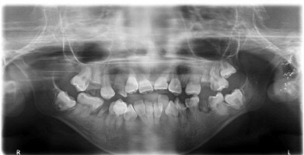
Macrodoncia Generalizada
Macrodoncia Localizada
Notes:
RADIOGRAFIA GIGANTISMO

Slide 8
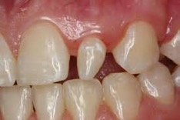
Enanismo
SINONIMIA: MICRODONCIA
Los órganos dentarios son más pequeños que lo normal.
Puede tener alteraciones de forma.
Incisivos laterales superiores más afectados.
Hay 2 tipos:
Local o focalizada | Generalizada
Solo un diente está afectado | Todos los dientes están afectados
Notes:
ENANISMO

Slide 9
ENANISMO
ETIOLOGIA
Herencia
Alteraciones genéticas
Enanimo hipofisiario
CARACTETRISTICAS CLINICAS
Puede afectar a la totalidad del diente o solo la corona o la raíz
los dientes mas afectados son el incisivo lateral superior , premolares y terceros molares
Notes:
ETIOLOGIA CARACTERISTICAS CLINICAS

Slide 10
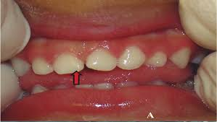
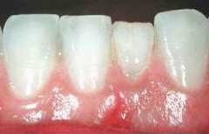
Microdoncia dental
Notes:
MICRODONCIA FOTOGRAFÍAS

Slide 11
II - ANOMALIAS DENTARIAS
DE FORMA
a) CONOIDISMO
b) DILACERACION
c) TAURODONTISMO
d) DENS IN DENTE
e) FUSION, CONCRESCENCIA , SINOSTOSIS RADICULAR
f) DIENTE DE HUTCHINSON
Notes:
ANOMALIAS DENTARIAS DE FORMA CLASIFICACION

Slide 12
a) CONOIDISMO
SON DIENTES QUE ADOPTAN LA FORMA DE CONO.
ETIOLOGIA
Hereditario
Por alteraciones genéticas
CARACTERISTICAS CLINICAS
Pueden afectar a todo el diente o a la corona o a la raiz . Dientes mas afectados : Incisivo lateral superior. Terceros molares
Notes:
CONOIDISMO DEFINICION ETIOLOGIA CARACTERISTICAS CLINICAS

Slide 13
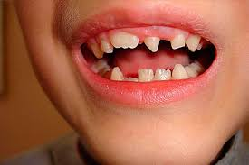
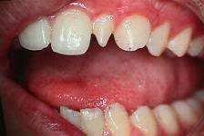
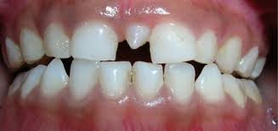
CONOIDISMO
Notes:
CASOS CLINICOS CONOIDISMO

Slide 14
b) Dilaceración
Raices desviadas con respecto a su eje longitudinal
Notes:
DILACERACION

Slide 15
DILACERACIÓN
ETIOLOGIA
HERENCIA
FALTA DE ESPACIO EN MAXILARES
CALCIFICACION DEL TRAMO OSEO DURANTE LA FORMACION RADICULAR
DIENTES MAS AFECTADOS
INCISIVO LATERAL SUPERIOR, PREMOLARES, TERCEROS MOLARES
CARACTERISTICAS CLINICAS
LA RAIZ PUEDE TENER UNA CURVATURA ( SIMPLE) DOS CURVATURAS ( COMPUESTA)
TRES O MAS CURVATURAS (COMPLEJA)
Notes:
DILACERACION ETIOLOGIA CARACTERISTICAS CLINICAS

Slide 16
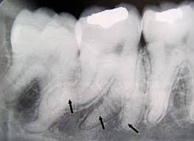
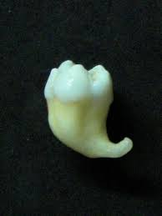
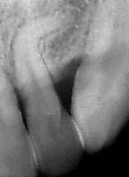
Notes:
FOTOGRAFIAS CLINICAS DE DILACERACION

Slide 17
c) Taurodontismo
Son dientes con raíces que se alargan o bifurcan y se desplazan hacia el ápice.
La bifurcación de observa en el tercio apical de la raíz
Cámara pulpar mayor altura apical-oclusiva.
Los dientes adoptan una forma prismática
3 tipos: Hipotaurismo, Mesotaurismo, Hipertaurismo.
*Pacientes con Síndromes de Down, Klinefelter. Se observan en esquimales, y el hombre prehistórico.
Notes:
TAURODONTISMO DEFINICION TIPOS

Slide 18
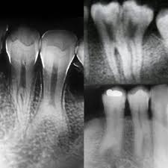
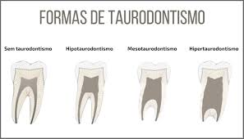
Notes:
FOTOGRAFIAS CLÍNICAS DE TAURODONTISMO

Slide 19
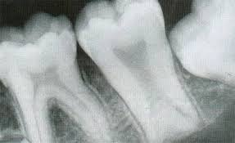
TAURODONTISMO
ETIOLOGIA
POR UN GEN AUTOSOMICO DOMINANTE
CARACTERISTICAS CLINICAS
AFECTA A LO PRIMEROS MOLARES SUPERIORES CON MAYOR FRECUENCIA. SE OBSERVAN ALARGADOS POR LA BIFURCACION EN EL TERCIO APICAL DE LAS RAICES. Y SEMEJAN UN TORO POR LA PULPA ALARGADA
Notes:
TAURODONTISMO ETIOLOGIA CARACTERISTICAS CLINICAS

Slide 20
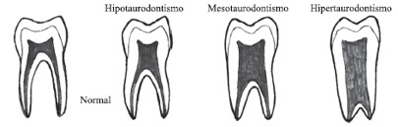
Taurodontismo
Notes:
IMAGEN DE TIPOS DE TAURODONTISMO

Slide 21
d) DENS IN DENTE
Dens in dente es un diente que presenta por su cara lingual un túnel de esmalte
Sinonimia Diente Invaginado.
Etiología
Hereditario
Es un enclavamiento del ectodermo sobre la papila dental de origen mesenquimatosa
Notes:
DENS IN DENTE

Slide 22
DENS IN DENTE
CARACTERISTICAS CLINICAS
Va desde lo superficial ( solo afecta la corona) hasta lo profundo ( tanto raíz como corona )
Incisivos laterales superiores permanentes más afectados y dientes superiores anteriores.
Se presenta un túnel tapizado de esmalte.
Predisposición a caries y pulpitis subsecuente.
Características Histológicas
La anomalía consiste en la formación del esmalte dentro del túnel en la cara lingual que se enclava a la dentina
Notes:
DENS IN DENTE CARACTERITICAS CLÍNICAS

Slide 23
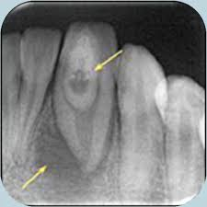
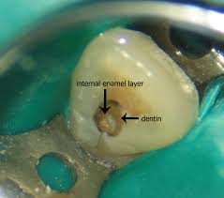
Si el cemento se invagina en la raíz se denomina: Radix in radice
Notes:
FOTOS CLÍNICAS DE DENS IN DENTE

Slide 24
DENS IN DENTE
Notes:
CASOS CLINICOS DENS IN DENTE

Slide 25
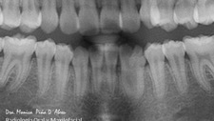
e) FUSION
Unión de 2 gérmenes dentales normales durante el desarrollo embrionario
Puede afectar:
Todo el diente
Solo las raíces (comparten cemento y dentina)
Conductos puede estar separados o compartidos
Dientes mas frecuentes incisivo central inferior con el Incisivo lateral . Premolares superiores
Notes:
FUSION

Slide 26
CONCRESCENCIA
Dientes adyacentes se encuentran unidos por el cemento
Antes o después de la erupción dental.
ETIOLOGIA
Unión de los gérmenes dentales durante la formación de las raíces
FRECUENCIA:
Tercer molar superior con Segundo molar
Premolares superiores
Notes:
CONCRESCENCIA ETIOLOGIA

Slide 27
SINOSTOSIS RADICULAR
ES LA UNION O SOLDADURA DE LAS RAICES DE UN SOLO DIENTE-
ETIOLOGIA
Herencia
Falta de espacio.
CARACTERISTICAS CLÍNICAS
Se observa por medio de una radiografía. Las raíces de un solo diente se encuentran unidas.
Los dientes mas afectados es el Primer premolar superior y los terceros molares superiores-
CARACTERISTICAS HISTOLOGICAS
La unión radicular puede ser solo por cemento. También puede ser por cemento y dentina con conductos radiculares separados. Se puede observar la unión por dentina y conductos radiculares juntos
Notes:
SINOSTOSIS RADICULAR

Slide 28
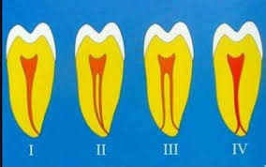
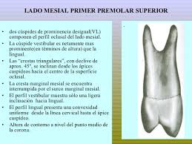
SINOSTOSIS RADICULAR
Notes:
ESQUEMAS DE SINOSTOSIS RADICULAR

Slide 29
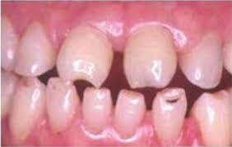
f) DIENTE DE HUTCHINSON
Diente que se presenta con una escotadura semilunar en el borde incisal
ETIOLOGIA
Dientes que se forman por la presencia del Treponema pallidum en pacientes con Sífilis Congénita durante la morfodiferenciación dental.
Notes:
DIENTES DE HUTCHINSON

Slide 30
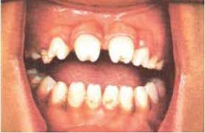
DIENTE DE HUTCHINSON
CARACTERISTICAS CLINICAS
Se presentan afectando la forma norma de los dientes anteriores. La presencia de una escotadura semilunar en el borde incisal y su mayor diámetro mesio distal en el tercio medio hace que tengan como sinonimia dientes de desatornillador.
Se pueden asociar al Síndrome de Hutchinson que afecta también a los ojos con una queratitis intertiscial y sordera
Notes:
CARACTERISTICAS CLÍNICAS DEL DIENTE DE HUTCHINSON

Slide 31
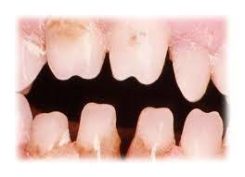
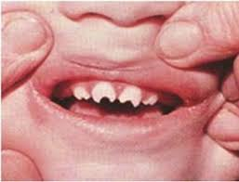
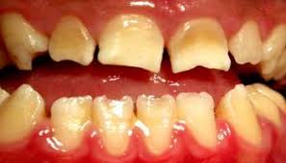
Notes:
FOTOGRAFIAS CLÍNICAS DIENTE DE HUTCHINSON

Slide 32
III ANOMALIAS DENTARIAS DE NÚMERO
Anodoncia
Dientes supernumerarios
Geminación
Notes:
ANOMALIAS DENTARIAS DE NUMERO

Slide 33
1.- ANODONCIA
FALTA DE FORMACION DE LOS ORGANOS DENTARIOS
ETIOLOGIA
POR HERENCIA
ALTERACIONES GENETICAS.
RADIACIONES DURANTE LA FORMACIÓN DENTAL . TRATAMIENTO DE RADIOTERAPIA
CARACTERISTICAS CLINICAS
FALTA DE FORMACION DE UNO O VARIOS DIENTES LOS CUALES ESTAN AUSENTES EN LA CAVIDAD BUCAL.
SINONIMIA: AGENESIA DENTAL
Notes:
ANODONCIA ETIOLOGIA CARACTERISTICAS CLINICAS.

Slide 34
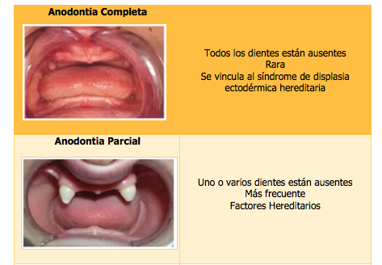
Anodoncia
Notes:
ANODONCIA COMPLETA Y PARCIAL

Slide 35
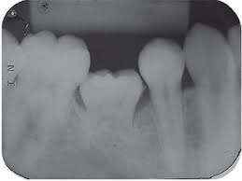
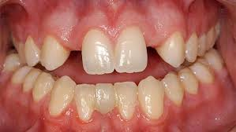
Anodoncia
Siendo la anodontia parcial la más común, los órganos dentarios perdidos congénitamente más frecuente son:
Terceros molares superiores e inferiores
Segundos premolares superiores
Incisivos laterales superiores
Notes:
ANODONCIA DIENTES MAS FRECUENTES

Slide 36
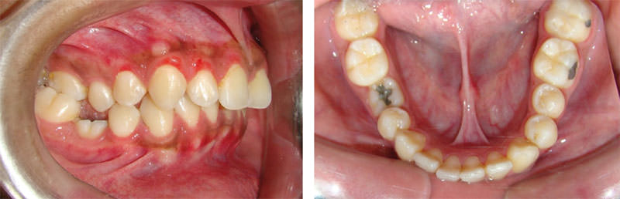
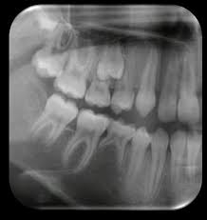
Notes:
AGENESIA DENTAL FOTOS Y RADIOGRAFIA

Slide 37
2.- Dientes Supernumerarios
SON LOS DIENTES EXTRAS MAS DE 32 EN DENTICION PERMANENTE O MAS DE 20 EN DENTICION TEMPORAL
ETIOLOGIA
Resultado de la proliferación de la lámina dental permanente o primaria para formar un tercer gérmen dental.
Por bifurcación del gérmen dental
Por láminas dentales accesorias
Notes:
2.- DIENTES SUPERNUMERARIOS

Slide 38
DIENTES SUPERNUMERARIOS
FORMA
EUMORFICOS.- SON DIENTES CON FORMA SEMEJANTE AL INCISIVO LATERAL
ATIPICOS.- SON DIENTES CON FORMA DIVERSA COMO EL CONOIDISMO
POSICION
DIENTES BUCALES SON LOS DIENTES QUE ERUPCIONAN NORMAL EN CAVIDAD BUCAL
DIENTES NASALES SON LOS DIENTES QUE ERUPCIONAN HACIA LA CAVIDAD NASAL
Notes:
TIPOS DE DIENTES SUPERNUMERARIOS

Slide 39
Dientes supernumerarios
Notes:
DIENTES SUPERNUMERARIOS FOTOS

Slide 40
DIENTES SUPERNUMERARIOS
MESIODENS
ES EL DIENTE SUPERNUMERARIO QUE ERUPCIONA CERCANO A LA LINEA MEDIA DEL MAXILAR SUPERIOR
CARACTERISTICAS CLINICAS
PUEDEN SER DE 1 A 4 DIENTES DE TIPO MESIODENS
PUEDEN SER BUCALES O NASALES
PUEDEN TENER FORMA PARECIDA AL LATERAL SUPERIOR O PUEDEN PRESENTAR CONOIDISMO
SE ASOCIAN CON DIFERENTES PATOLOGIA BUCALES
Notes:
MESIODENS DEFINICION CARACTERISTICAS CLINICAS

Slide 41
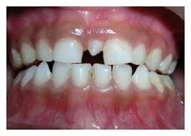
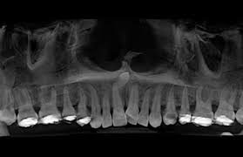
Notes:
MESIODENS FOTOS CLINICAS

Slide 42
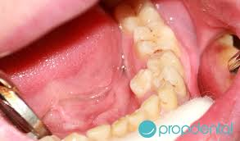
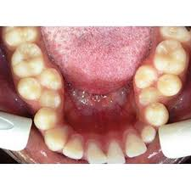
Dientes Supernumerarios
Dientes mas frecuentes:
Premolares superiores
Incisivos inferiores
Premolares inferiores
Cuartos molares
Notes:
SUPERNUMERARIOS DIENTES MAS FRECUENTES

Slide 43
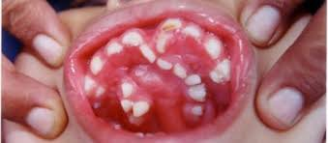
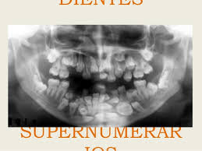
Notes:
FOTOS Y RADIOGRAFIA DE DIENTES SUPERNUMERARIOS

Slide 44
3.- Geminación
ES LA UNION DE DOS DIENTES UNO NORMAL Y EL OTRO SUPERNUMERARIO
ETIOLOGIA
BIFURCACION DEL UN GERMEN DENTARIO
HERENCIA
SINONIMIA “DIENTES CUATES”
“ GEMELACION”
Notes:
3.- GEMINACION

Slide 45
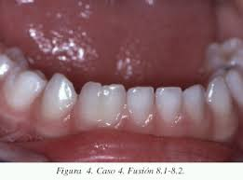
Geminación
CARACTERISTICAS CLINICAS
Se presentan en dientes temporales y permanentes.
Afecta a dientes anteriores inferiores con mayor frecuencia
Se observa una corona muy amplia mesiodistalmente
La corona presenta un surco cervico incisal profundo
Las raíces pueden estar separadas o unidas
La unión es con un diente supernumerario
Notes:
CARACTERISTICAS CLINICAS GEMINACION

Slide 46
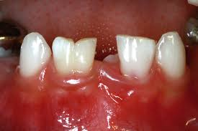
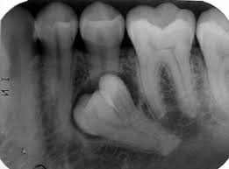
Notes:
FOTOS CLINICAS DE GEMINACION

Slide 47
ANOMALIAS DENTARIAS DE TAMAÑO, FORMA Y NUMERO
EJERCICIOS
Se le indicará al alumno que de el diagnóstico de las Anomalias Dentarias que se le presenten en forma de fotografía, como parte de las Prácticas clínicas que se llevan en la asignatura de Patología Bucal I
Se harán cinco diferentes diagnósticos para identificar las Anomalías dentarias vistas en clase
Posteriormente hará un resumen de las anomalías dentarias que diagnosticó
Notes:
EJERCICIOS

Slide 48
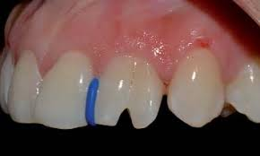
PREGUNTAS ?
Notes:
PREGUNTAS ?

Slide 49
BIBLIOGRAFIA
Cawson R.A., Odell E.W. Fundamentos de Medicina y Patología Oral. Ed. Elsevier octava edición 2012
Saap, P. Patología oral y Maxilofacial contemporánea. Ed.Elsevier. 2004
Castellanos J. Luis. Díaz Guzmán Laura Medicina en Odontología. Manejo de Pacientes con Enfermedades Sistémicas. Ed. Manual Moderno 2015 México.
Marchena R. L., Fernández O. C. Anomalías Radiculares en dientes permanentes. Rev. REDOE Revista europea en odontoestomatología Universidad de Sevilla 2015
Ferrés Padró E, Prats Armengol J, Ferrés Amat E. A descriptive study of 113 unerupted supernumerary teeth in 79 pediatric patients in Barcelona. Med Oral Patol Oral Cir. Bucal. 2009;14: 146-52.
Notes:
BIBLIOGRAFIA

Slide 50
ANOMALIAS DENTARIAS DE TAMAÑO, FORMA Y NUMERO
GUIA DE DIAPOSITIVAS
1
1.- PORTADA
2.- PRESENTACION
3.- GENERALIDADES
4.- ANOMALIAS DENTARIAS DE TAMAÑO
5.- GIGANTISMO
6.- ETIOLOGIA CARACT. CLINICAS GIGANTISMO
7.- RADIOGRAFIA GIGANTISMO
8.- ENANISMO
9.- ETIOLOGIA CARACTERISTICAS CLINICAS
10- MICRODONCIA FOTOGRAFIAS
11- ANOMALIAS DENTARIAS DE FORMA CLASIFICACION
12- CONOIDISMO DEFINICION ETIOLOGIA CARACTERISTICAS CLINICAS
13- CASOS CLINICOS CONOIDISMO
14- DILACERACION
15- DILACERACION ETIOLOGIA CARACTERISTICAS CLINICAS
Notes:
GUIA DE DIAPOSITIVAS 1

Slide 51
ANOMALIAS DENTARIAS DE TAMAÑO, FORMA Y NUMERO
GUIA DE DIAPOSITIVAS
2
16- FOTOGRAFIAS CLINICAS DE DILACERACION
17- TAURODONTISMO DEFINICION TIPOS
18- FOTOGRAFIAS CLÍNICAS DE TAURODONTISMO
19- TAURODONTISMO ETIOLOGIA CARACTERISTICAS CLINICAS
20- IMAGEN DE TIPOS DE TAURODONTISMO
21- DENS IN DENTE
22- DENS IN DENTE CARACTERITICAS CLÍNICAS
23- FOTOS CLÍNICAS DE DENS IN DENTE
24- CASOS CLINICOS DENS IN DENTE
25- FUSION
26- CONCRESCENCIA
27- SINOSTOSIS RADICULAR
28- ESQUEMAS DE SINOSTOSIS RADICULAR
29- DIENTES DE HUTCHINSON
30- CARACTERISTICAS CLÍNICAS DEL DIENTE DE HUTCHINSON
31- FOTOGRAFIAS CLÍNICAS DIENTE DE HUTCHINSON
Notes:
GUIA DE DIAPOSITIVAS 2

Slide 52
ANOMALIAS DENTARIAS DE TAMAÑO, FORMA Y NUMERO
GUIA DE DIAPOSITIVAS
3
32- ANOMALIAS DENTARIAS DE NUMERO
33- ANODONCIA ETIOLOGIA CARACTERISTICAS CLINICAS.
34- ANODONCIA COMPLETA Y PARCIAL
35- ANODONCIA DIENTES MAS FRECUENTES
36- AGENESIA DENTAL FOTOS Y RADIOGRAFIA
37.- 2.- DIENTES SUPERNUMERARIOS
38- TIPOS DE DIENTES SUPERNUMERARIOS
39- DIENTES SUPERNUMERARIOS FOTOS
40- MESIODENS DEFINICION CARACTERISTICAS CLINICAS
41- MESIODENS FOTOS CLINICAS
42- SUPERNUMERARIOS DIENTES MAS FRECUENTES
43- FOTOS Y RADIOGRAFIA DE DIENTES SUPERNUMERARIOS
44- 3.- GEMINACION
45 - CARACTERISTICAS CLINICAS GEMINACION
46- FOTOS CLINICAS DE GEMINACION
47- EJERCICIOS
Notes:
GUIA DEDIAPOSITIVAS 3

Slide 53
ANOMALIAS DENTARIAS DE TAMAÑO, FORMA Y NUMERO
GUIA DE DIAPOSITIVAS
4
48- PREGUNTAS ?
49- BIBLIOGRAFIA
50- GUIA DE DIAPOSITIVAS 1
51- GUIA DE DIAPOSITIVAS 2
52- GUIA DE DIAPOSITIVAS 3
53- GUIA DE DIAPOSITIVAS 4
55- GRACIAS
Notes:
GUIA DE DIAPOSITIVAS 4

Slide 54
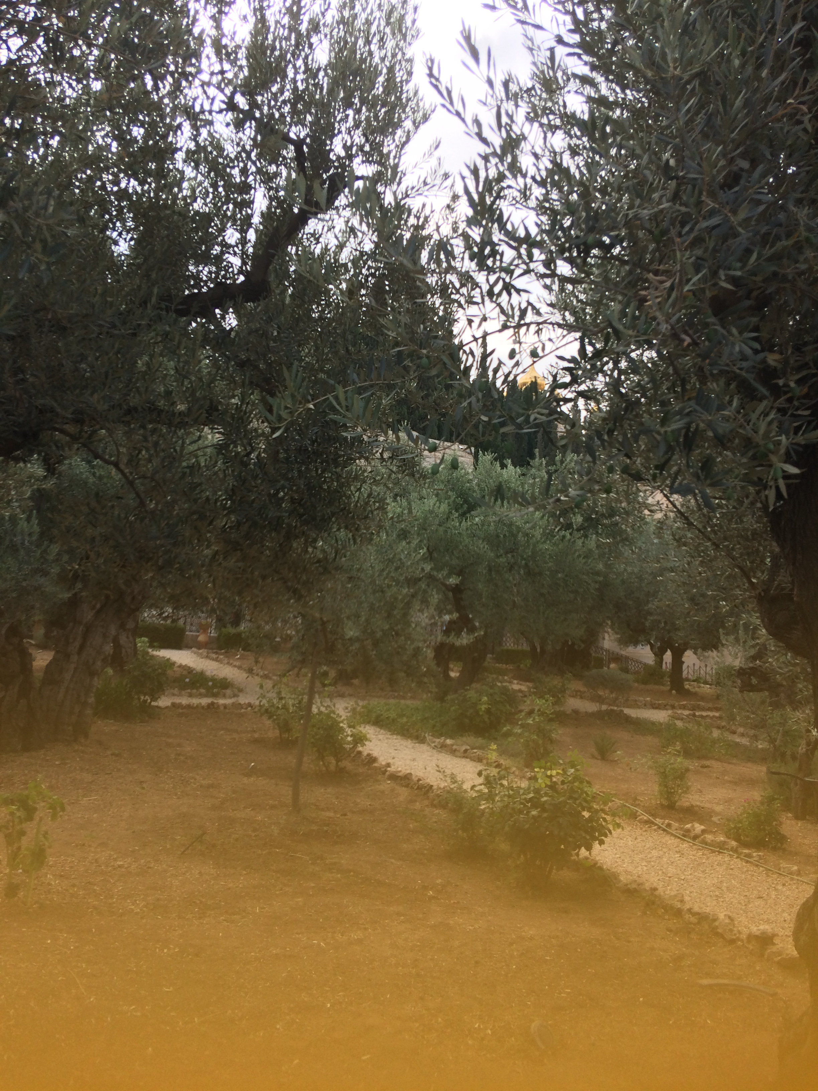
GRACIAS
Notes:
GRACIAS

